Slide 1
PTTHUB
TEAM 쓰리아이
이동현
양선종
공재혁

Slide 2
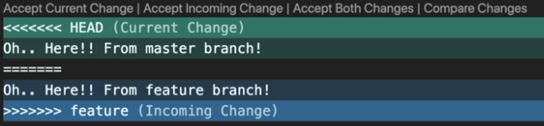
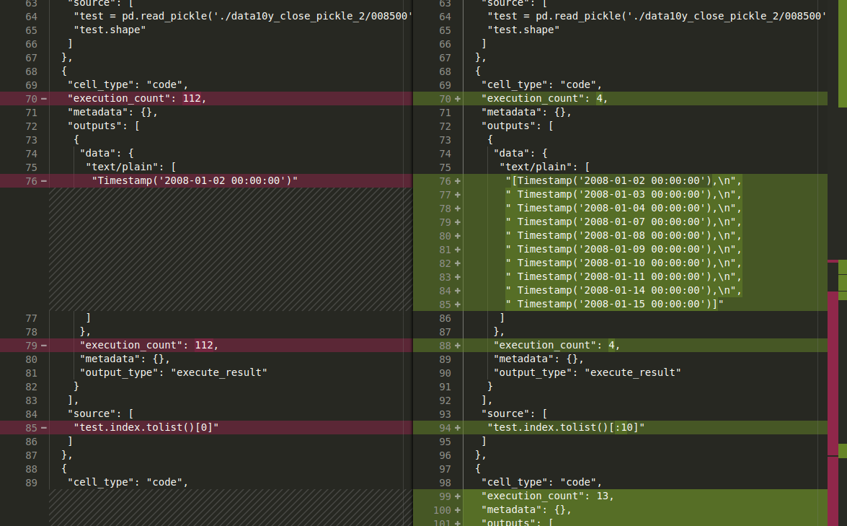
Why?
우리가 작업하는 PPT를, GITHub처럼 작업할 수 없을까?
두 가지 버전의 PPT를 “비교”하고,
다른 점을 선택해 머지(Merge) 할 수 있는 서비스!

Slide 3
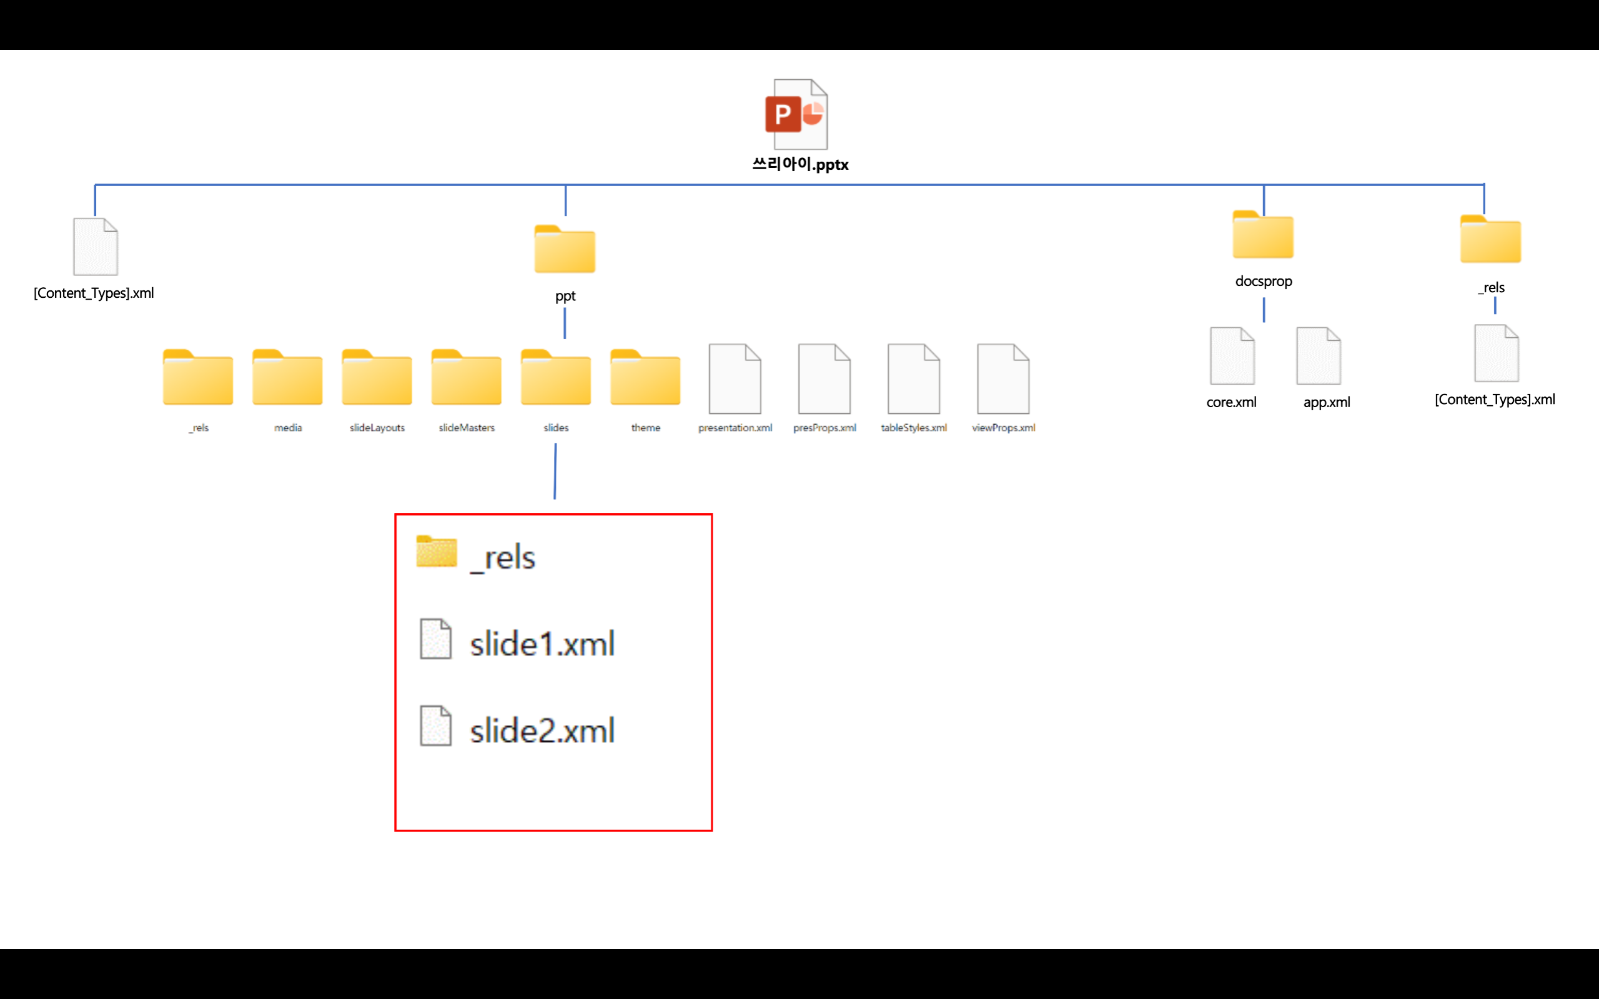
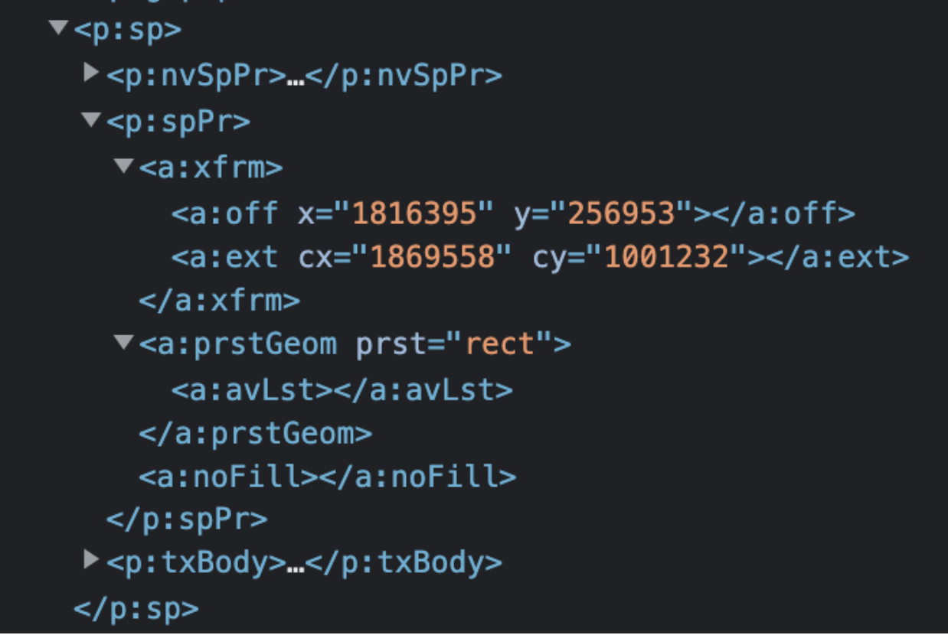


How?
어떻게 PPT Data에 접근할 수 있을까?
.PPTX 파일 === 여러 개의 XML 파일 + 미디어 파일을 압축한 파일.
XML을 HTML처럼 접근할 수 있는 DOM Parser
해당 요소에 접근해, 위치(x, y)과 속성 등의 데이터를 추출
데이터 추출!

Slide 4
Next
앞으로 무엇을 더 할 수 있을까?
다양한 요소 지원
도형, 그래프, 차트 등의 다양한 요소 지원
프로젝트의 사용성 및 완성도 올리기
해당 요소의 속성 값 파악 후 코드 작성
asdawd
다른 사람들과 프로젝트 공유/협업
하나의 파일을 단순 변환해주는 것이 아니라,
여러 사람들끼리 PPT를 공유하고 작업할 수 있는 프로젝트

Slide 5

감사합니다

